Slide 1


Slide 2
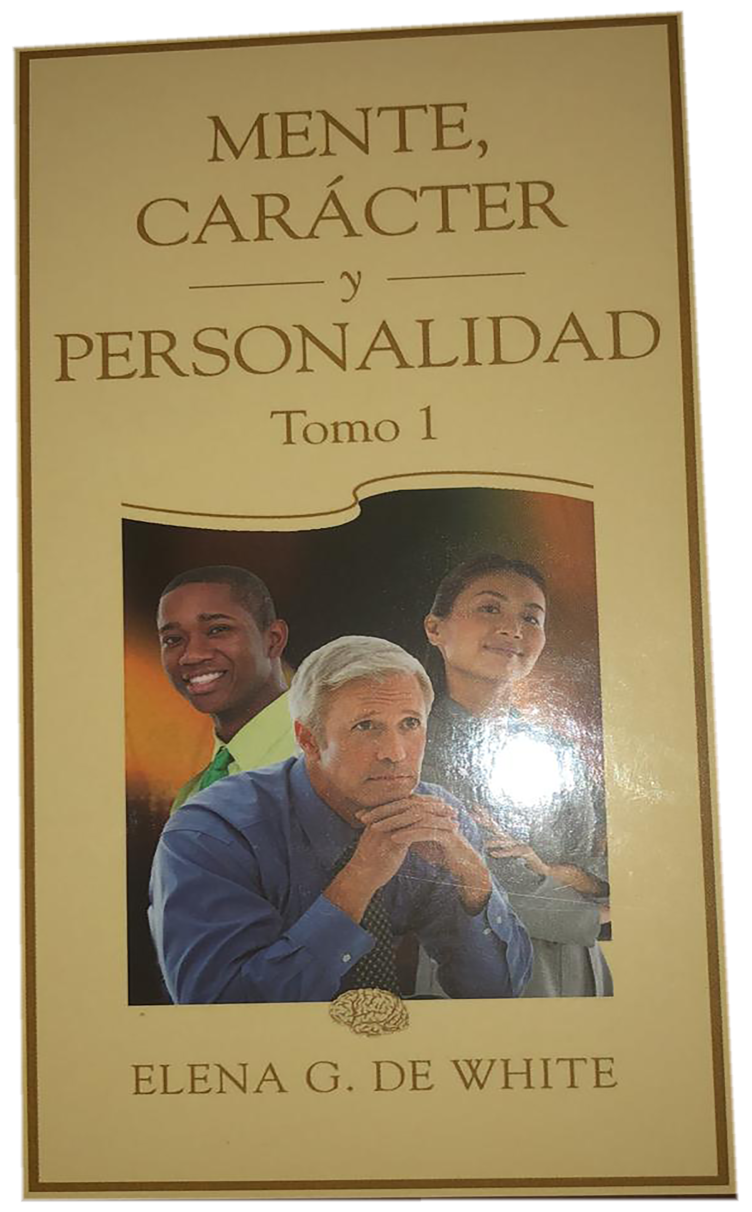



Seminario basado en el libro Mente, Carácter y Personalidad
Autor: Elena G. de White
Seminario basado en el libro Mente, Carácter y Personalidad
Autor: Elena G. de White

Slide 3
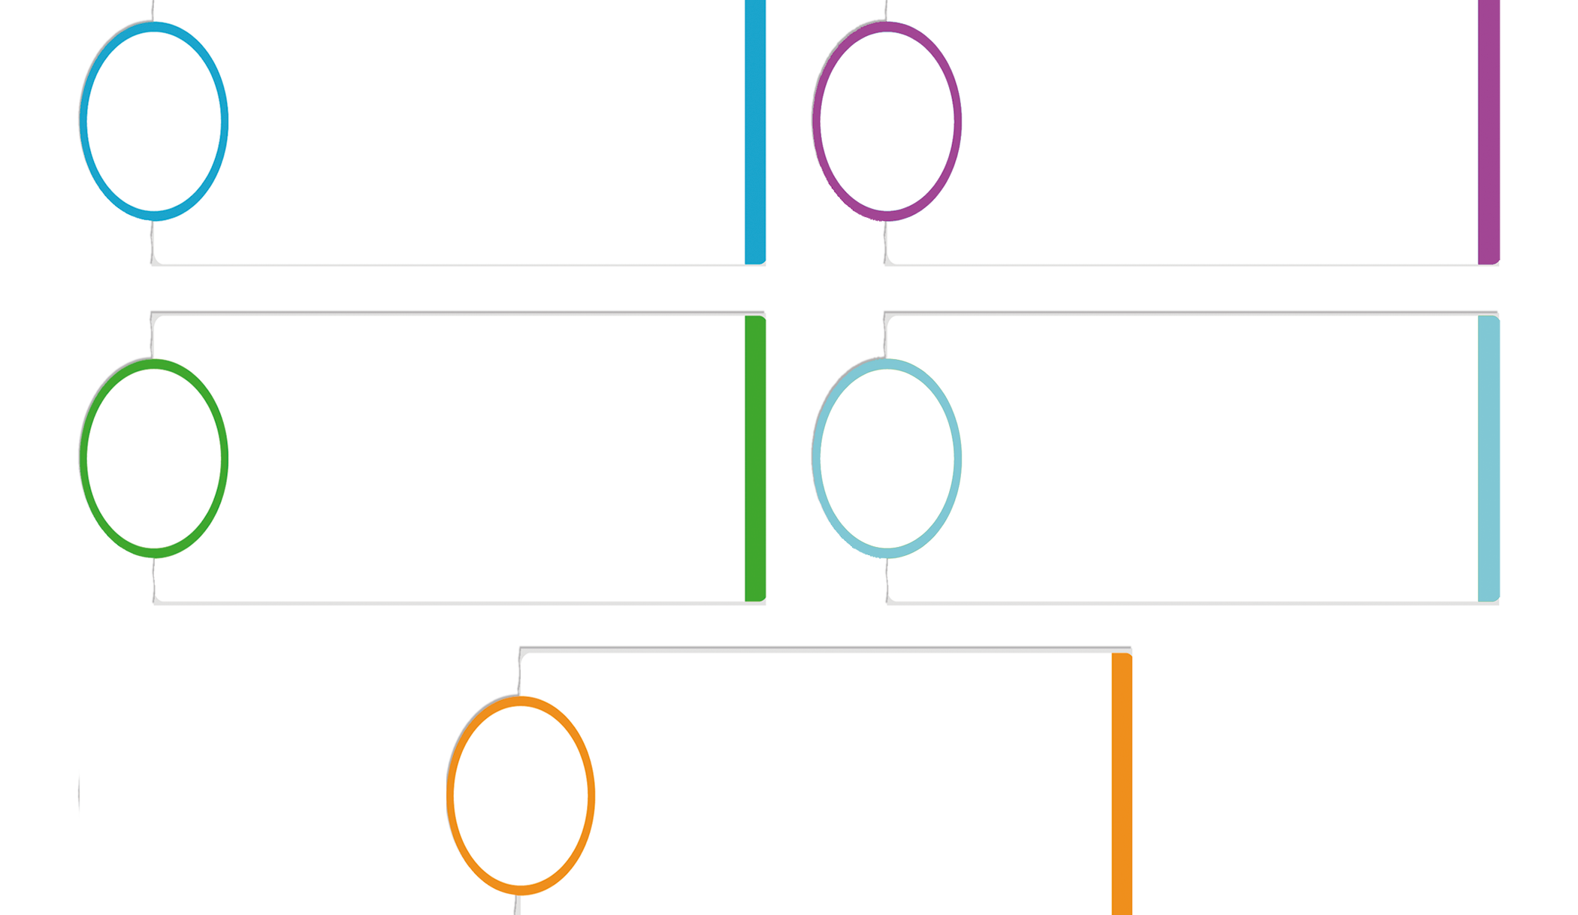
La fuerza reconfortante de la vida
Contenido:
23
24
El amor, un principio divino y eterno
25
26
Amor y sexualidad en la experiencia humana
El amor
en el hogar
Amor fraternal
27
El amor de Dios

Slide 4

Capítulo 27
^{El} Amor ^{de} Dios

Slide 5



Dios es amor
Su naturaleza y su ley son amor.
Lo han sido siempre, y lo serán para siempre.
“El Alto y Sublime, el que habita la eternidad” (Isaías 57:15), cuyos “caminos son eternos” (Habacuc 3:6), no cambia.
En él “no hay mudanza, ni sombra de variación”.
{1MCP 249.1}

Slide 6

Cada manifestación del poder creador es una expresión del amor infinito. La soberanía de Dios encierra plenitud de bendiciones para todos los seres creados.
La historia del gran conflicto entre el bien y el mal, desde que inició en el cielo hasta la destrucción de la rebelión y la extirpación total del pecado, es también una demostración del amor de Dios.
{1MCP 243.3
{1MCP 243.2

Slide 7
El amor de Dios se manifiesta en la naturaleza
La naturaleza y la revelación a una dan testimonio del amor de Dios.
Nuestro Padre celestial es la fuente de vida, de sabiduría y de gozo.
Mira las maravillas y bellezas de la naturaleza.
Piensa en su maravillosa adaptación a las necesidades y a la felicidad de todo ser viviente.
TT 5:565 (1889). {1MCP 243.1}

Slide 8




“Dios es amor” está escrito en
Cada capullo que se abre
—El Camino a Cristo, 7, 8 (1892). {1MCP 250.1}

Slide 9


“Dios es amor” está escrito en
Los pájaros que llenan el aire de melodías con sus preciosos cantos.
—El Camino a Cristo, 7, 8 (1892). {1MCP 250.1}

Slide 10

“Dios es amor” está escrito en
En cada tallo de la
naciente hierba.
—El Camino a Cristo, 7, 8 (1892). {1MCP 250.1}

Slide 11
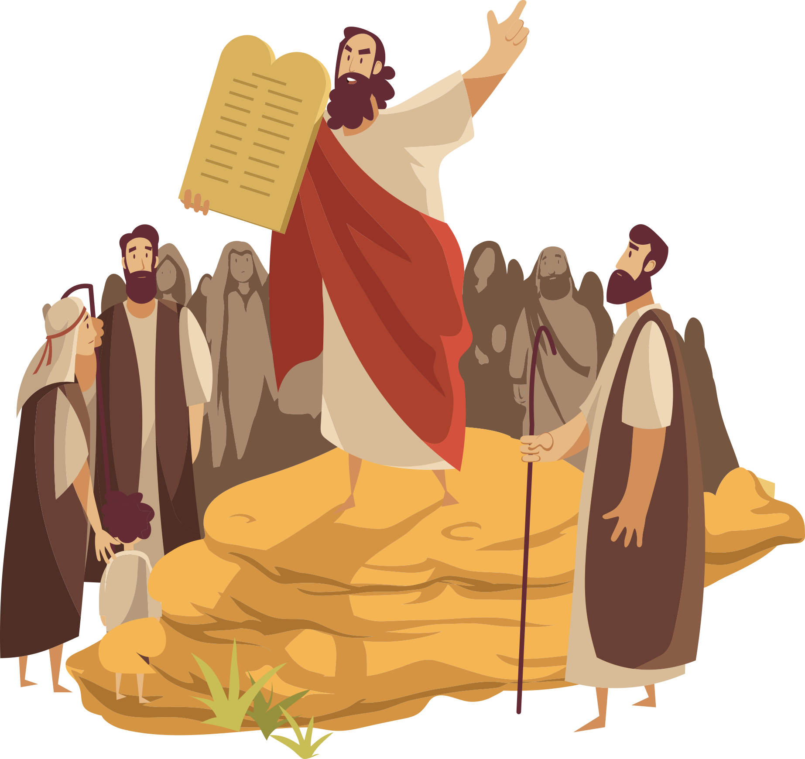
Los mandamientos
se basan en el principio del amor
Los preceptos del Decálogo se adaptan a toda la humanidad, y se dieron para la instrucción y el gobierno de todos. Son diez preceptos, breves, abarcantes, y autorizados, que incluyen las responsabilidades del hombre hacia Dios y hacia sus semejantes; y todos se basan en el gran principio fundamental del amor.
TT 5:565 (1889). {1MCP 243.1}

Slide 12
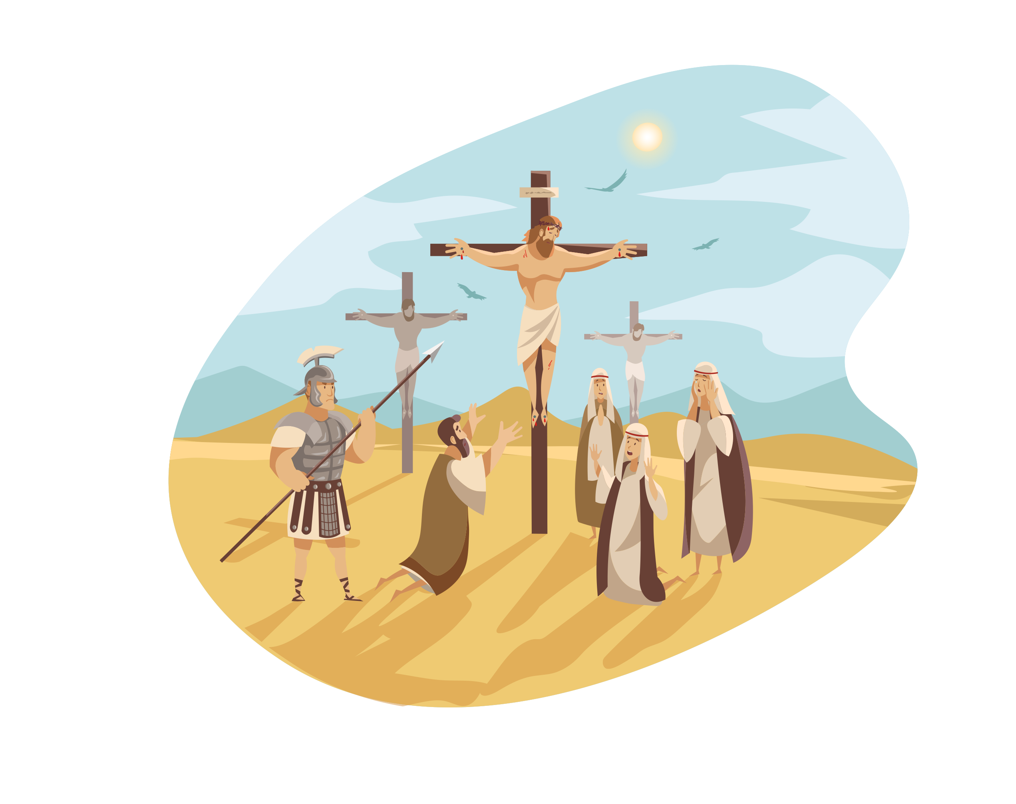
Jesús y la ley del amor
La ley de Dios es inmutable en su carácter y, por lo tanto, Cristo se entregó como sacrificio en favor de la humanidad caída, y Adán perdió el Edén y fue puesto a prueba con toda su posteridad.
TT 5:565 (1889). {1MCP 243.1}

Slide 13
Si la ley de Dios hubiera sido cambiada en uno solo de sus preceptos después de la expulsión de Satanás, él hubiera conseguido en la tierra, después de su caída, aquello que no pudo obtener en el cielo antes de ella. Habría recibido todo lo que había pedido. Pero esto no ocurrió [...]. La ley [...] permanece inmutable como el trono de Dios, y la salvación de cada alma queda decidida por la obediencia o la desobediencia [...].
{1MCP 250.4}

Slide 14
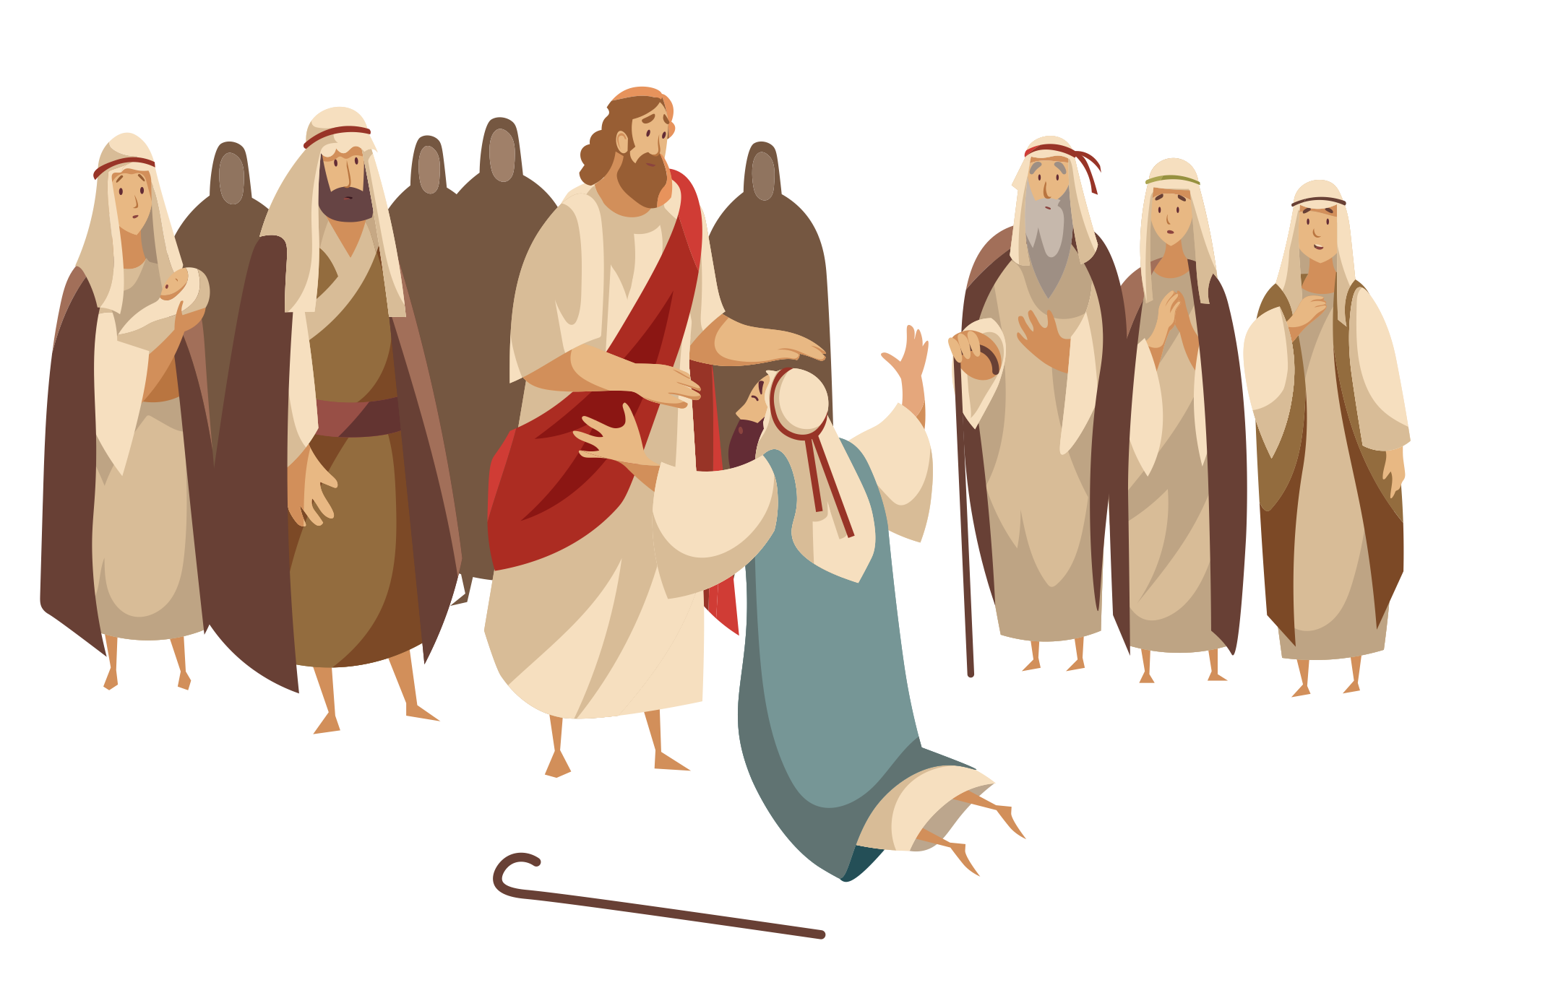
La naturaleza sensible y amante de Cristo
Su vida se distinguió por la abnegación y el sacrificio.
Se entregó a sí mismo en beneficio de la humanidad.
Para que todo el mundo obtuviera salvación si así lo quería.
Cristo estaba oculto en Dios, y Dios fue revelado al mundo en el carácter de su Hijo [...]
{1MCP 249.1}

Slide 15

El universo expresa el amor de Dios
Dios pudo haber enviado a su Hijo al mundo para condenarlo. Pero, ¡maravillosa gracia!
—Carta 27, 1901. {1MCP 251.3}

Slide 16
El universo expresa el amor de Dios
Cristo vino para salvar, no para destruir. Los apóstoles nunca tocaron este tema sin que sus corazones ardieran con la inspiración del incomparable amor del Salvador.
—El Camino a Cristo, 9 (1892). {1MCP 251.4}

Slide 17


Satanás originó la idea de un Dios duro y severo
Satanás indujo a los seres humanos a concebir a Dios como alguien cuyo principal atributo es una justicia inexorable, como un juez severo, un duro y estricto acreedor.
Pintó al Creador como un ser que está velando con ojo celoso por discernir los errores y faltas de los hombres, para visitarlos con juicios. Jesús vino a vivir entre los seres humanos para disipar esa densa sombra, revelando al mundo el amor infinito de Dios.
—El Camino a Cristo, 9 (1892). {1MCP 251.4}

Slide 18
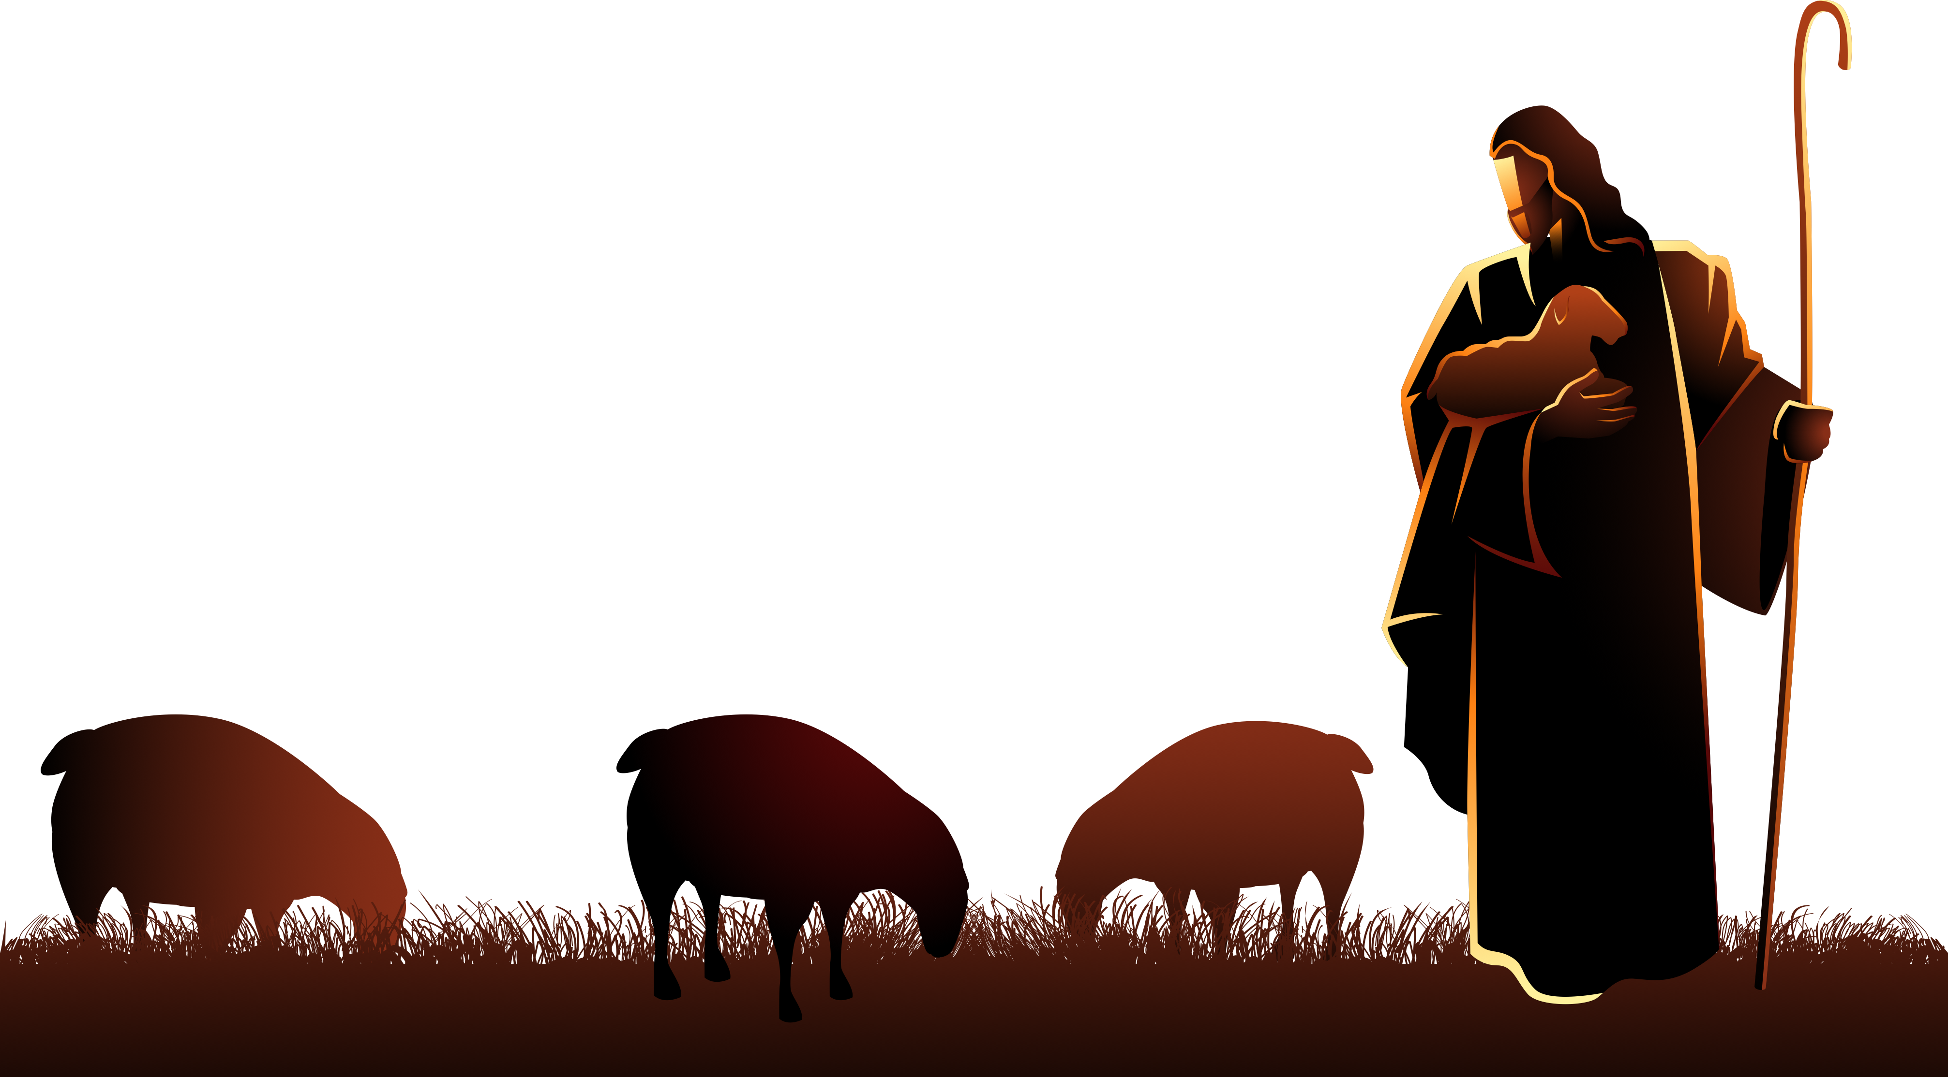

El amor entre el padre y el hijo es un ejemplo para nosotros
No es solamente nuestro pastor; es nuestro “Padre eterno”. Y el dice: “Y conozco mis ovejas, y las mías me conocen, así como el Padre me conoce y yo conozco al Padre”.
.—El Deseado de Todas las Gentes, 447 (1898). {1MCP 252.1}

Slide 19
¡Qué declaración! Es el Hijo unigénito, el que está en el seno del Padre, a quien Dios ha declarado ser “el hombre que me acompaña” (Zacarías 13:7), y presenta la comunión que hay entre él y el Padre como ejemplo de la que existe entre él y sus hijos en la tierra.
{1MCP 249.1}

Slide 20
El amor de Dios es un manantial vivo
El amor que Cristo infunde
Libra el alma de culpa y tristeza, de la ansiedad y congoja que agotan las fuerzas de la vida.
Con él vienen la serenidad y la calma. Implanta en el alma un gozo que nada en la tierra puede destruir: el gozo que hay en el Espíritu Santo, un gozo que da salud y vida.
En todo nuestro ser un poder vivificante.
Da salud a cada una de las partes vitales: el cerebro, el corazón y los nervios.
Las energías más poderosas de nuestro ser despiertan y entran en actividad.
—El Ministerio de Curación, 78 (1905). {1MCP 252.3}

Slide 21
El amor constituye nuestro cielo
Pero cuando procuramos hablar de este amor, el lenguaje nos falta. Pensamos en:
Su vida sobre la tierra
En su sacrificio por nosotros;
Su obra en los cielos como nuestro abogado,
En las mansiones que está preparando para los que le aman.
Y no podemos menos que exclamar:
“¡Qué altura y qué profundidad del amor de Cristo!

Slide 22
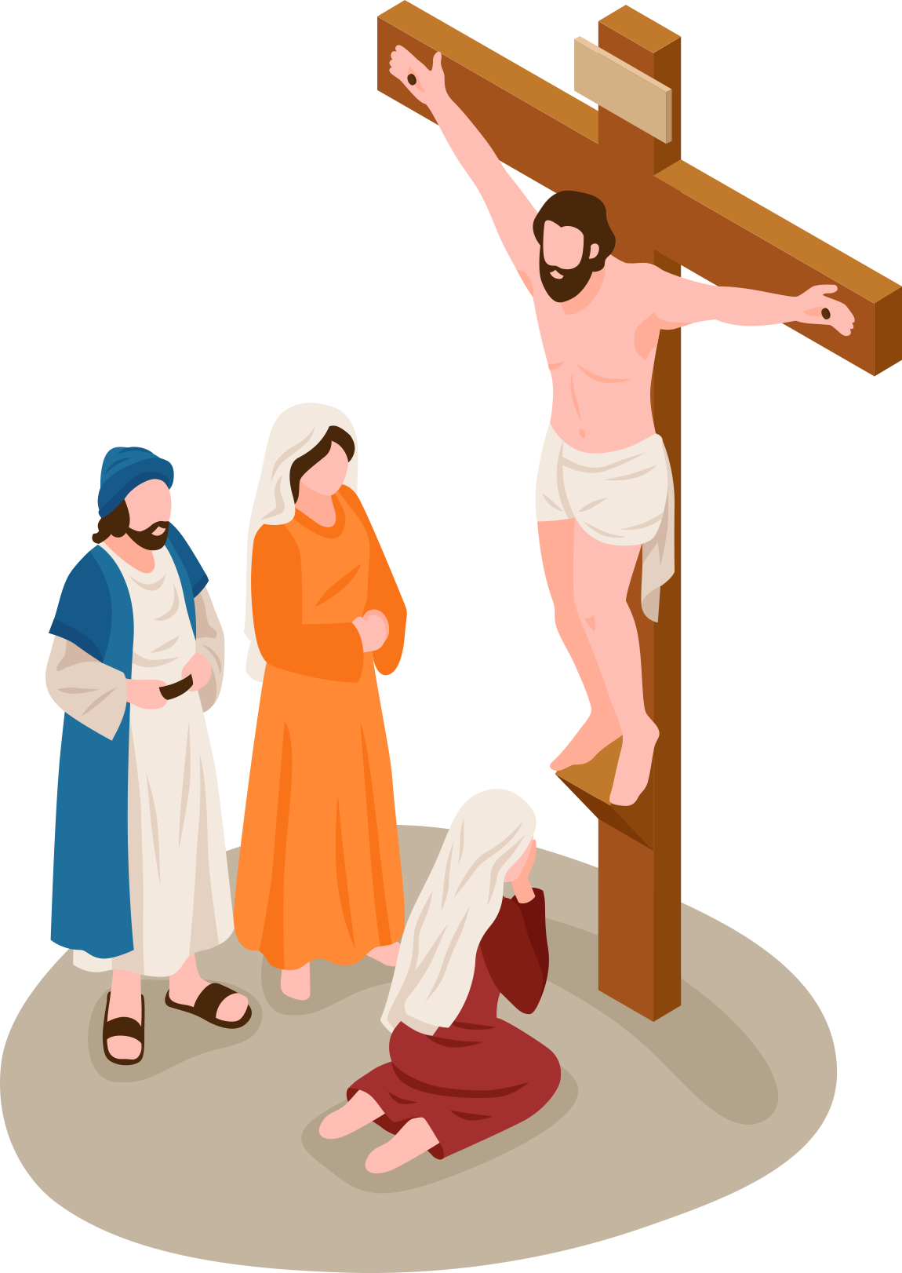
Al detenernos al pie de la cruz captamos una leve idea del amor de Dios, y decimos:
“En esto consiste el amor: no en que nosotros hayamos amado a Dios, sino en que él nos amó a nosotros y envió a su Hijo en propiciación por nuestros pecados”. 1 Juan 4:10.
Pero al contemplar a Jesús apenas estamos tocando el borde de un amor que es inmensurable. Su amor es como un vasto océano, sin fondo ni orillas
The Review and Herald, 6 de mayo de 1902. {1MCP 252.5}

Slide 23
El amor infinito e inagotable de Dios
Todo el amor paterno que se haya transmitido de generación a generación por medio de los corazones humanos, todos los manantiales de ternura que se hayan abierto en las almas de los hombres, son apenas como una gota del ilimitado océano, cuando se comparan con el amor infinito e inagotable de Dios.

Slide 24

La lengua no lo puede expresar,
La pluma no lo puede describir.
Pueden meditar en él cada día de su vida;
Escudriñar las Escrituras diligentemente a fin de comprenderlo;
Dedicar toda facultad y capacidad que Dios les ha dado al esfuerzo de comprender el amor y la compasión del Padre celestial; y aún queda su infinidad.
Estudiar este amor durante siglos, y nunca comprender la plenitud, la longitud y la anchura, la profundidad y la altura del amor de Dios
La eternidad misma nunca lo revelará plenamente.

Slide 25
El amor de Dios es progresivo
A medida que los años de la eternidad transcurran, traerán consigo revelaciones más ricas y aún más gloriosas respecto de Dios y de Cristo. Así como el conocimiento es progresivo, así también el amor, la reverencia y la dicha irán en aumento. Cuanto más conozcan los hombres de Dios, tanto más admirarán su carácter.
—Seguridad y Paz en el Conflicto de los Siglos, 736 (1911) . {1MCP 253.2}

